Slide 1
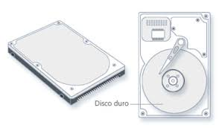

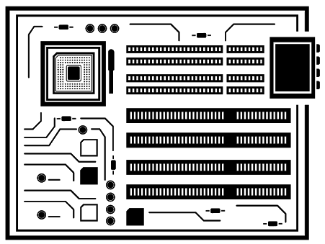
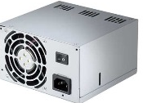

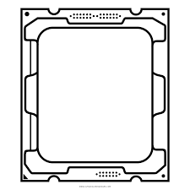
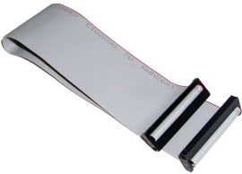
Semana 1 grado Primero
Como refuerzo a temas vistos quienes tienen acceso a Internet pueden ven video corto sobre máquinas en: https://www.youtube.com/watch?v=Ak3M5tFro_I
Algunas partes internas del computador: https://www.youtube.com/watch?v=xaunkTpylEw
Semana 1 grado Primero
Como refuerzo a temas vistos quienes tienen acceso a Internet pueden ven video corto sobre máquinas en: https://www.youtube.com/watch?v=Ak3M5tFro_I
Algunas partes internas del computador: https://www.youtube.com/watch?v=xaunkTpylEw
Disco duro
Memoria RAM
Disco duro
Memoria RAM
Tarjeta madre
Tarjeta madre
Fuente de Energía
Fuente de Energía
CPU
CPU
Bus de datos
Bus de datos
Semana 2: poner al día todos los apuntes
Semana 2: poner al día todos los apuntes
Imágenes tomadas de Internet para se usadas con fines educativos
Imágenes tomadas de Internet para se usadas con fines educativos

